Slide 1



公安机关涉案财物中心解决方案
山东欧通信息科技有限公司

Slide 2

1
山东欧通信息科技有限公司简介
2
涉案财物中心的背景和目标
目录
3
涉案财物中心的介绍
Contents
4
涉案财物中心系统软件介绍
5
山东欧通涉案财物中心的优势

Slide 3

1
山东欧通信息科技有限公司简介

Slide 4

山东欧通信息科技有限公司
公司介绍
山东欧通信息科技有限公司是一家提供信息化系统集成、智能化应用整体产品、网络化服务项目的专业化公司。专业服务于政府、教育、医疗、政法、企事业IT信息化建设,IT外包服务,IT信息化咨询及培训。业务内容涉及网络及安全的项目产品服务及销售；提供信息化的IT咨询和整体解决方案；承接信息化项目的总包、转包建设、企事业单位的IT外包服务等各方面。通过多年来不断与各政府部门、医疗单位、企事业单位用户、主流厂商的相互学习和实践努力，我们扎实掌握了信息化、智能化、综合布线、局域网、广域网等成熟技术，积累了丰富的设计、实施经验；能以客户为中心，以实现应用为目标，结合当前最先进的网络技术，兼顾用户的投资费用和其它因素，全面深入提供可实施的应用方案。为政府部门提高效率，创造社会价值；也以帮助传统企事业提升竞争力、服务政法系统信息化建设，为自己的最大荣誉。
服务宗旨
专业执着，精益求精是山东欧通信息科技有限公司的一贯宗旨

Slide 5
2
涉案财物中心的背景和目标
◎涉案财物中心建设的背景
◎涉案财物中心建设的目标

Slide 6

涉案财物中心建设的背景
建设
的背景
根据中共中央办公厅文件 中办发〔2015〕7号，《关于进一步规范刑事诉讼涉案财物处置工作的意见》的通知，要求公检法等国家安全机关实现规范化执法工作，“各地必须建立规范的涉案财物室，对涉案财物进行分类保管，特别是命案涉案财物要长期妥善保存”，以防止由于政法各单位对涉案财物实行“各自管理、随案移交”的管理模式，出现保管场所分散、管理压力大、管理不规范，以及因涉案财物多次移交带来的物品（物证）易损坏灭失、资源浪费和重复劳动等问题，同时，在关于打好“科技战”中要求，全国公安机关“要重点加强涉案财物保管室等基础建设”。
重点
工作二
重
工作三

Slide 7




涉案财物中心建设的目标
全程规范的执法
减轻办案民警工作量
对涉案财物保管中心每个流程设立规范，自动监督预警，防止“重人轻物”、流转不畅、信息不明、管理混乱等情况。
从源头上解决以往管理涉案财物时，主要靠人工登记、管理工作繁琐、业务量大、容易出现管理漏洞等现象，从而减轻民警的工作量。
涉案财物中心建设的目标
大数据融合
360度无死角声像监控
对各个平台和子系统进行无缝对接，以满足规范执法和监督的管理需求。
对于涉案财物保管中心内，进行音频、视频进行全方位无死角监控

Slide 8
3
涉案财物中心的介绍
◎涉案财物中心建设的主要任务
◎涉案财物中心建设的功能区域
◎涉案财物中心建设的相关配置
◎涉案财物中心工作流程图

Slide 9
  涉案财物中心建设的主要任务
妥善保管被扣押的涉案财物
利用条码、实物图片上传等手段，达到涉案财物管理的规范化、明晰化
完善公安机关网上办案系统，实现对涉案财物的信息化管理
妥善
保管
规范清晰
管理
信息化
管理
维护
权益
加强
监督
维护公民合法权益，进一步推进公安机关执法规范化建设
加强纪检、监察、督察、法制、审计等部门对涉案财物管理的监督

Slide 10
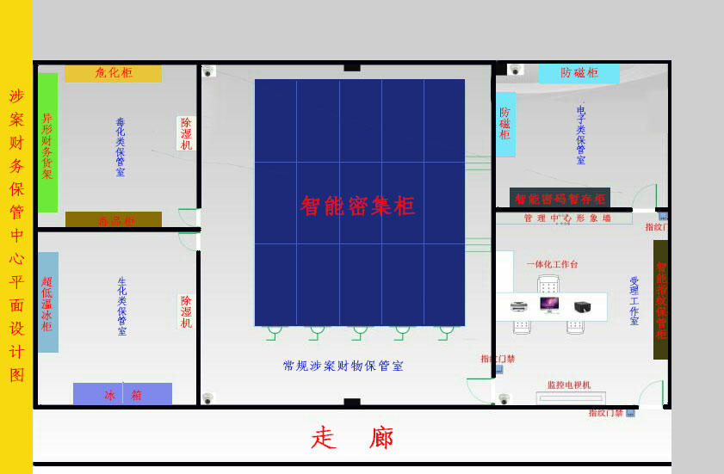
  涉案财物中心建设的功能区域
涉案财物中心设置在办公区。其中包括受理工作区、毒化类保管室、生化类保管室、电子类保管室、涉案财物保管室五大块（简称“一区四室”）组成

Slide 11
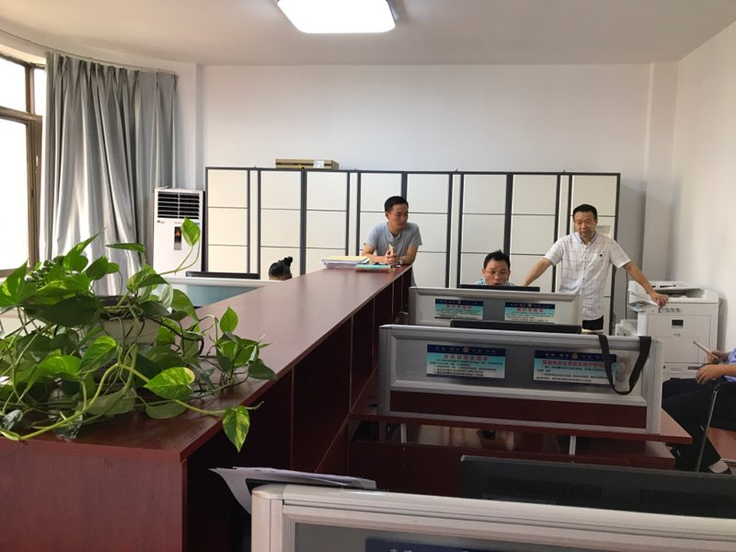
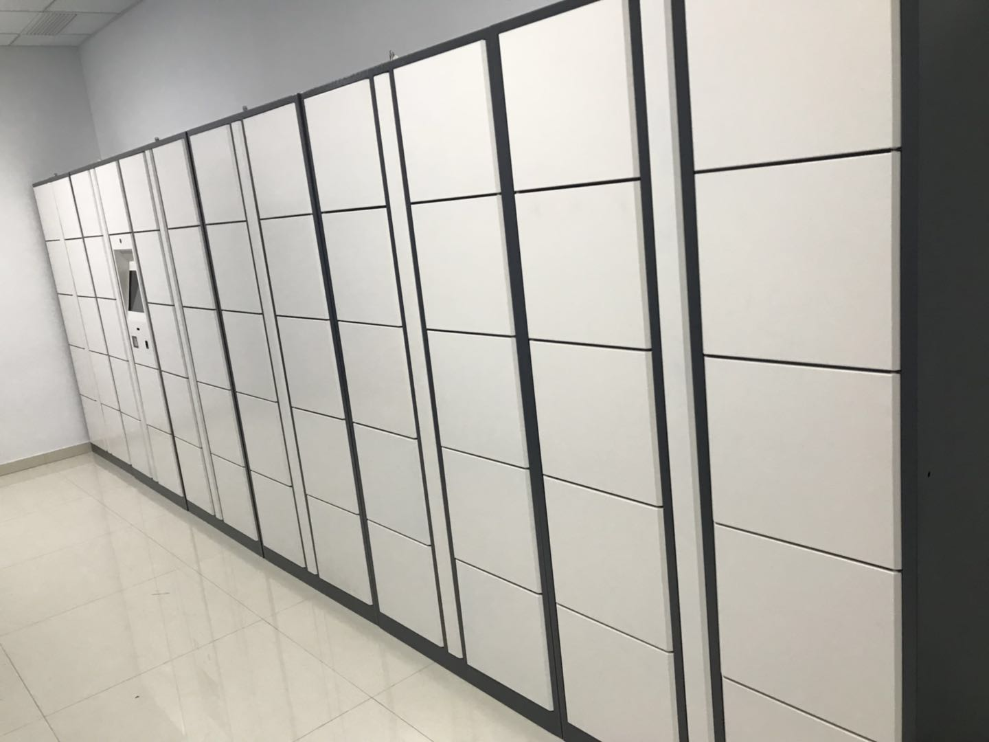
五大板块简介
受理工作区
毒化类保管室
对涉案财物建立起完整的监管链条，从入库、移交、到处置等规范化。
是指对有毒、有害药品及管制药品严格存放进行全程掌控、精细化管理。

Slide 12
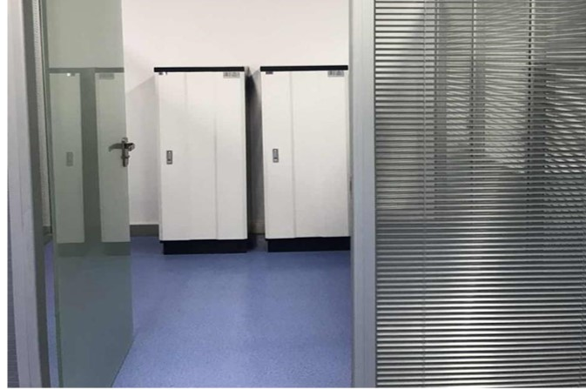
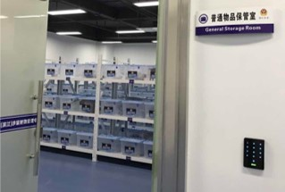
五大板块简介
■生化类保管室
对生化类危险物证作出妥善保管
■电子类保管室
对电子类物证进行统一集中保管

Slide 13
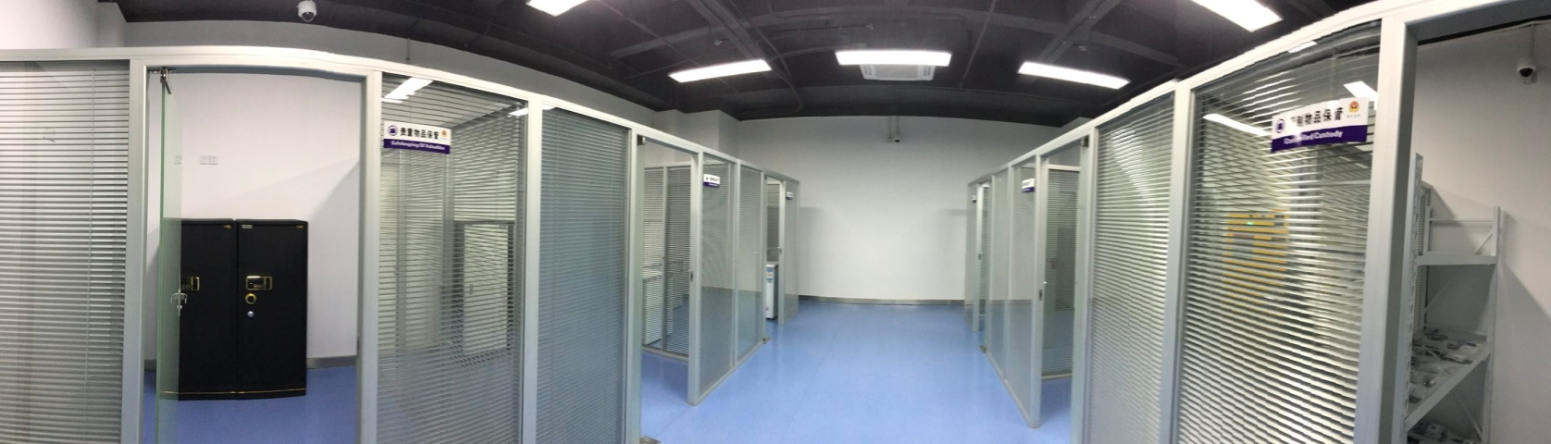
五大板块简介
涉案财物保管室
对涉案财物进行分类管理。实现“一案一袋,一袋一柜”，对不同案件的涉案财物用物证袋分别分装，同一案件的尽量装在一个袋里，不能装在一个袋里的，要确保装在一个柜子里

Slide 14
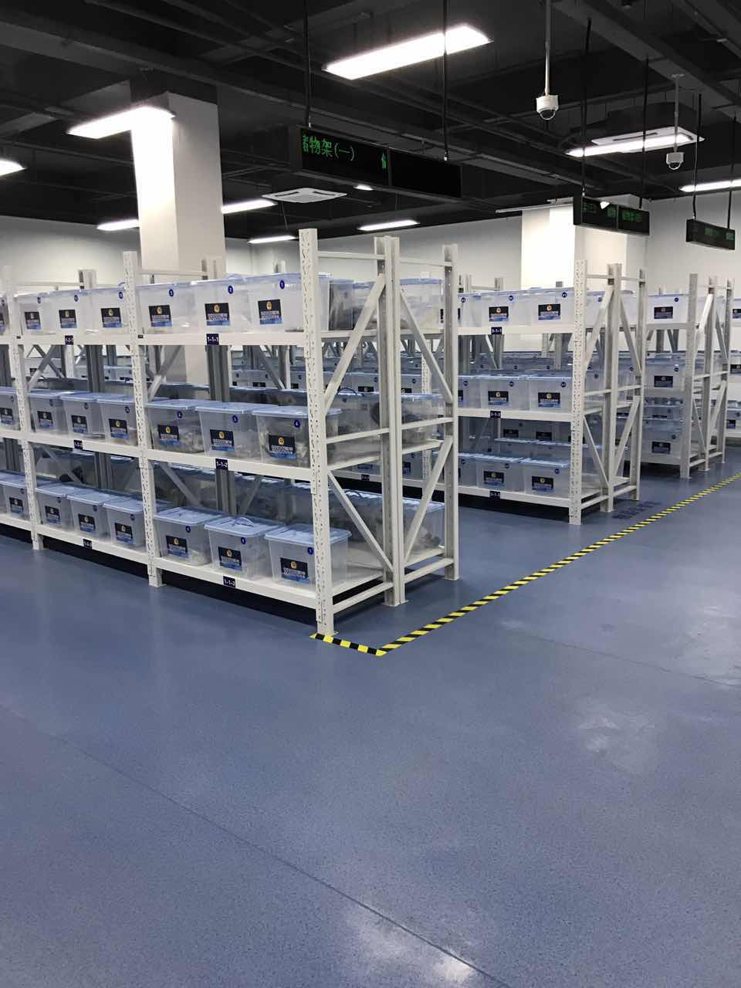
涉案财物中心建设的相关配置
相关
配置
涉案财物中心应配备一定数量的保管柜，对涉案财物分类管理。实现“一案一袋,一袋一柜”

Slide 15
涉案财物管理中心
涉案财物中心建设的相关配置
卷宗管控
警情管控
证物管控
人员管控
财物管控
  涉案财物中心工作流程图
每日对前24小时内的全部警情进行网上巡查。
通过视频监控系统实时监控办案区使用情况。
网上巡查涉案财物警务平台数据登记是否准确、规范。
对未结、未破案卷统一扎口管理。每月检查一次。
管理员当面清点，与法律文书及涉案财物管理系统信息进行核对。
对无法制作文书的涉案证物需办案民警制作书面说明，经办案部负责人批准入库。
无法入室保管的大型涉案财物，需拍照、录像后使用封条、封签等封存。
回看同步录音录像资料，审核是否符合“四个一律”要求。
根据情况可采取调阅材料、电话回访、实地核查的方式进行检查。
对有工作可做的，指导到位，对无工作可做的，规范卷宗管理。
法律文书或书面说明归还民警，必要时复印留存。
办案民警将财物与书面说明交于管理员。
管理涉案物品管理中心。核查财物扣押、发还、上交等是否符合规定。
杜绝该查不查、该处不处、超期羁押的问题。
不符合要求的，要求办案人员及时进行整改。
符合要求的，签署审核意见交刑事审核人员审核。
每周（日）形成执法问题通报，分析执法问题，提出整改意见，督促办案单位、办案人员落实整改。
执法问题纳入执法质量考评，考评结果纳入民警的绩效考核成绩和个人执法档案。

Slide 16
4
涉案财物中心系统软件介绍

Slide 17






  涉案财物中心系统软件介绍
  系统工作流程介绍
  实施效果
  系统功能
  系统组成

Slide 18
  涉案财物中心系统组成
系统组成
高效管控智能化
易用管理简单化
共享信息互联化
专业物证安全化
规范流程标准化
扩展功能定制化

Slide 19
  涉案财物中心系统功能
信息提醒
涉案
财物管理
系统功能
涉案财物
流转追溯
案件管理
统计报表
极限及
审批管理

Slide 20
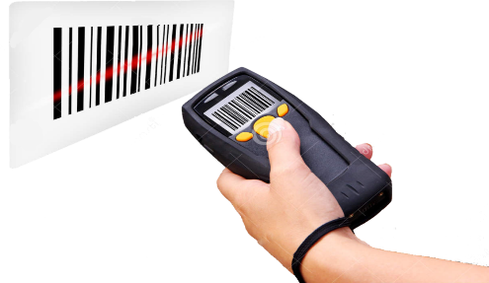
  涉案财物中心系统实施效果
这里每一件财物都有自己的条码身份使涉案信息一目了然
准确
高效
财物出入室，扫描枪一照，就可以完成管理信息库的自动更新
规范
对涉案财物出入库环节统一录入，统一管理

Slide 21
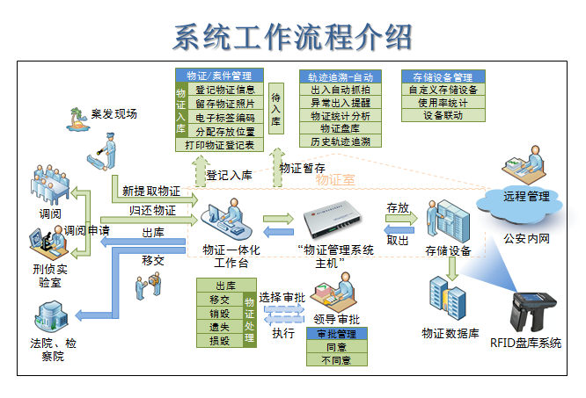
  涉案财物中心系统工作流程介绍

Slide 22





  涉案财物中心系统主要工作流程
权限
每一个模块对应的每一项操作
系统可以给每一个角色分配不同的权限
仓库管理员
单位领导
民警
审核人
……
帐号1
帐号2
帐号3
帐号4
……
刘警官
林警官
陈警官
王警官
……
系统可以将角色
赋予不同的帐号
角色
系统管理
操作日志
系统会记录下每一个用户做的每一项操作
生成对应的日志，且只能查，不可改
日志
业务日志
机构
配置组织机构，上下层级单位关系
不同层级，可分配不同权限

Slide 23
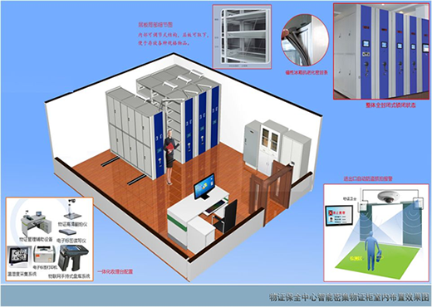
  涉案财物中心系统实施效果图

Slide 24
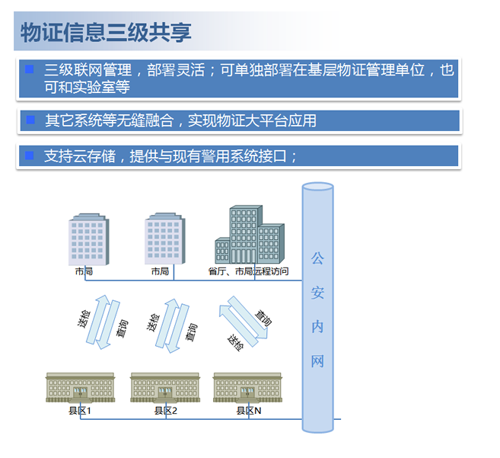
  涉案财物中心系统多层管理功能介绍

Slide 25
5
山东欧通涉案财物中心的优势

Slide 26
山东欧通涉案财物中心优势
1、本系统符合公安部办公厅最新发布的《公安机关涉案财物管理若干规定》（公通字[2015]21号）文件标准
2、符合《公安机关办理行政案件程序规定》、《公安机关办理刑事案件程序规定》和实际办案执法管理规范标准
1、有利坚持涉案财物工作办案与管理相分离、来源去向明晰、依法及时处理、全面接受监督的原则
2、有利纪检、监察、警务督察、审计、装备财物、警务保障、法制等部门对涉案财物管理的监督；进一步推进公安机关执法规范化建设
符合法规
实现信息化管理
严格把控
杜绝管理漏洞
SWOT
有利监督
规范管理流程
1、人、物分开管理，办案人员和财物保管人员分开
2、综合信息报表导出打印以供领导检查审阅
3、杜绝涉案财物被截留、挪用、调换、遗失、侵占、损毁等问题的发生
系统与《公安机关执法办案系统》实现无缝对接，案件相关数据、财物信息直接导入；财物只需关联条码或RFID标签即可通过系统对其进行管理
无缝对接
快捷管理

Slide 27

涉案财物中心物联网技术介绍
系统利用RFID标签实现24小时连续无故障工作监控
物联网射频识别技术
射频识别，RFID（Radio Frequency Identification）技术，又称无线射频识别，是一种通信技术，可通过无线电讯号识别特定目标并读写相关数据，无需接触
系统利用RFID标签实现对多个物证进行批量快速自动识别和不可视读取
系统利用RFID标签为每件财物赋予唯一电子身份识别码

Slide 28
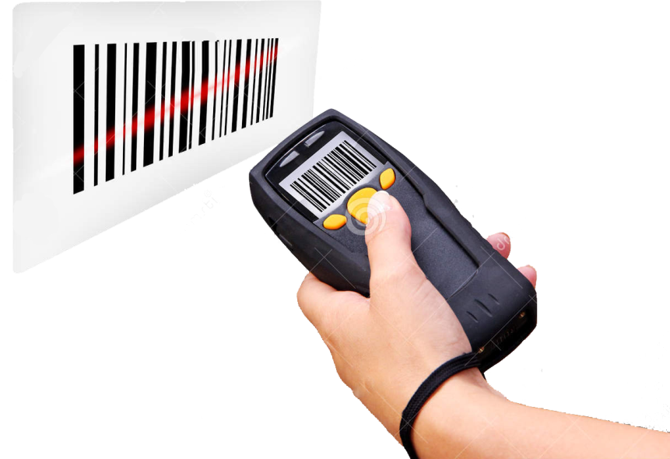
涉案财物中心物联网技术介绍
物联网条码技术
系统在采用电子标签管理的同时保留了条码管理，普通的财物或装备，用户可选择条码进行管理。每个物品对应唯一条码，通过扫描枪或手工输入条码信息即可对财物进行出入库、移库、归还、领取等操作，用户还可使用条码在系统查询到该财物对应的案件信息、人员信息、操作信息等

Slide 29
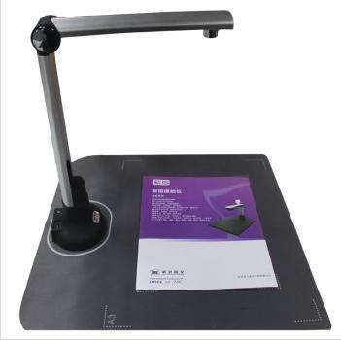
涉案财物中心物联网技术介绍
物联网图像采集技术
系统可直接使用高拍仪进行财物照片拍摄，或通过其他图形采集设备进行拍摄后上传至系统
财物照片、办案人员、管理人员以及当事人与财物信息、案件信息绑定

Slide 30
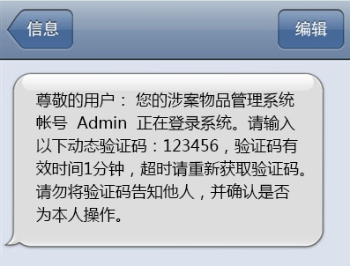
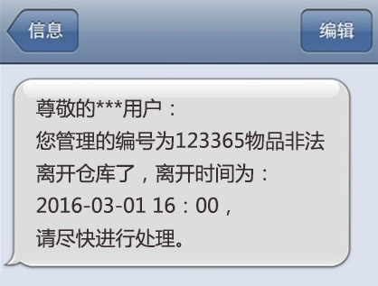
涉案财物中心物联网预警技术介绍
1
系统与用户手机绑定，用户必须通过绑定手机验证后才能登录系统，保证账户安全
3
财物到期提醒，系统弹窗通知提醒办案人员、仓管人员
2
系统与承办人手机短信实时对接进行预警，保证涉案财物及时处理，保障涉案财物安全管理
4
财物非正常出库预警，短信加系统同时通知办案人员、仓管人员、监察人员

Slide 31

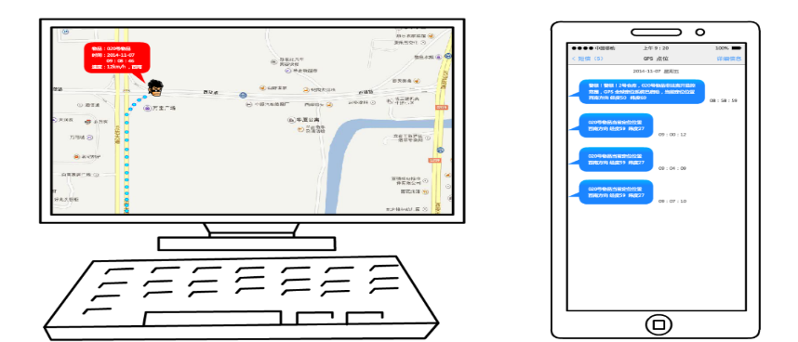
涉案财物中心物联网技术介绍
物联网全球定位技术
对于车辆等贵重财物，用户可选择采用GPS定位功能。该功能可实现对财物非正常出库进行实时监控物品的坐标，还可实时传输定位数据回系统及相关人员手机

Slide 32
涉案财物中心物联网技术介绍
无缝对接技术
系统与《公安机关执法办案系统》实现无缝对接，案件相关数据、财物信息直接导入；财物只需关联条码或RFID标签即可通过系统对其进行管理

Slide 33


谢谢！

